Slide 1

Végtagok fejlődése
Dr. Nagy Nándor
Vizsgára a következő cikket kérem átnézni:
https://www.ncbi.nlm.nih.gov/pmc/articles/PMC4580101/
Semmelweis Egyetem,

Slide 2
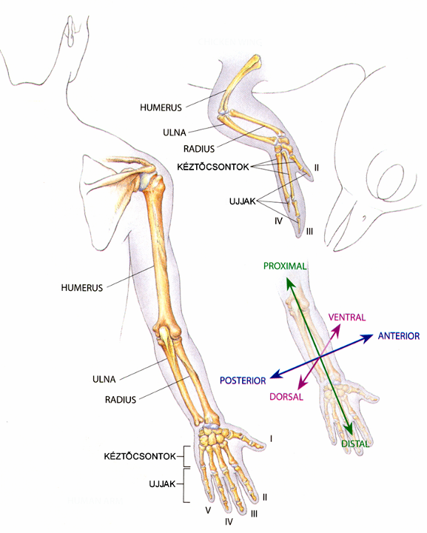
Végtagok három fejlődési tengelye:
-bonyolult szerv, minden tengelye mentén
aszimmetrikus felépítéssel
1. Proximo-disztális tengely: vállöv--ujjhegy
2. Dorso-ventralis tengely: kézhát--tenyér
3. Anterior-posterior tengely: hüvelykujj
Honnan erednek a gerincesek
végtagjai???

Slide 3
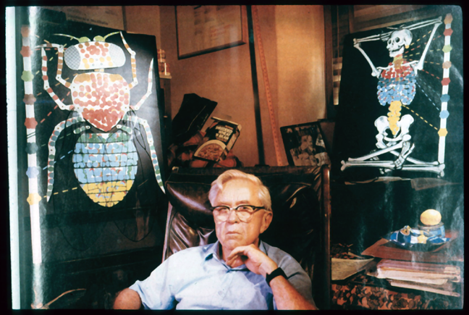
Nobel-díj, 1995: Ed Lewis feltételezte, hogy a
homeobox gének meghatározzák a test alakját

Slide 4
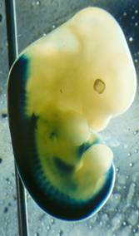
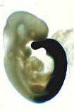
HOMEOBOX GÉNEK
1. Transzkripciós faktor
2. Feladata: az antero-posterior tengely meghatározása,
hibás működés (homeotikus mutáció; homeosis) eredménye:
bizonyos testrészek rendellenes helyen képződnek,
de hasonlítanak (homeo-) a normális testrészhez.
3. Szerkezete: helix-csavar-helix
5. Működés:
RNS polimeráz kötődéséért felelős fehérjékhez kapcsolódik
6. Kódolás: homeotikus szelektor gének által.
Ezen gének egy konzervativ (Drosophila – gerinces)
szakaszt tartalmaznak: HOMEBOX.
A homebox (183 bázispár) szakasz terméke a homeodomain.
A kromoszómán ezen gének egymás után
(cluster) helyezkednek el, sorrendjük megfelel a kódolt
testrészek anetro-posterior elrendeződésének.
-konzervatív
-sok ezer gént aktiválnak: mester gének
HoxB9

Slide 5
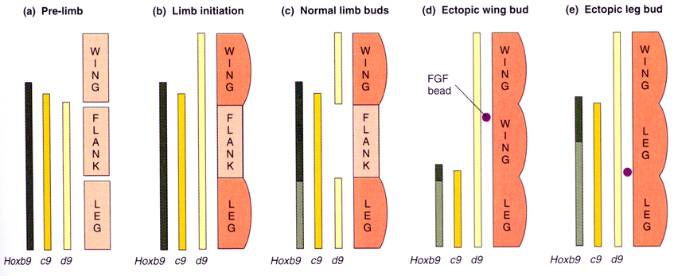
Végtagbimbó helyének maghatározásában több Hox is részt vesz:
-HoxB és Hox C génklaszterek pl. vagy az elülső, vagy a hátsó végtagban fejeződnek ki

Slide 6
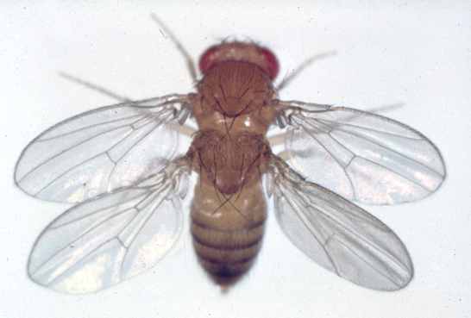
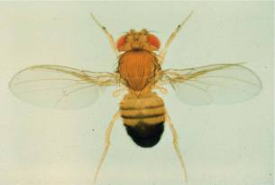
Ultrabithorax (Ubx) mutation:
Ed Lewis

Slide 7
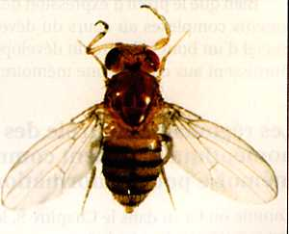
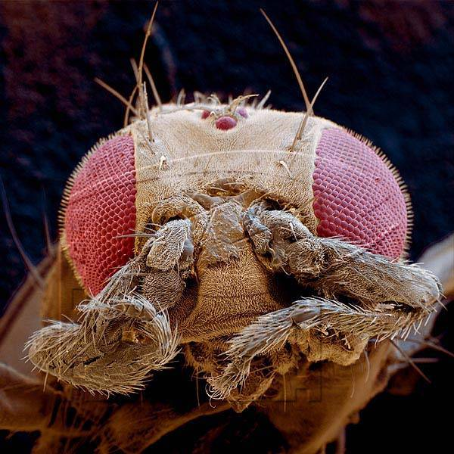
Antennapedia--
egérHoxb6

Slide 8
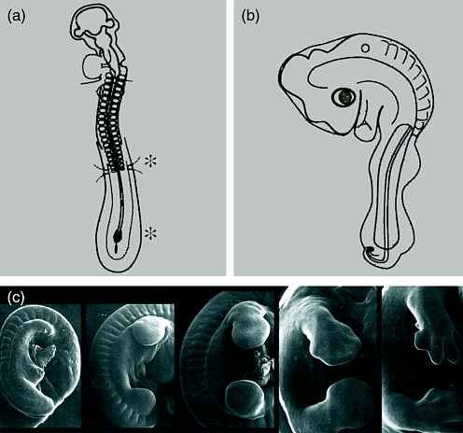
Végtagbimbó helyének (végtagmező) maghatározásában több Hox is részt vesz:
-HoxB és Hox C génklaszterek jelölik ki a végtagmezők határait

Slide 9
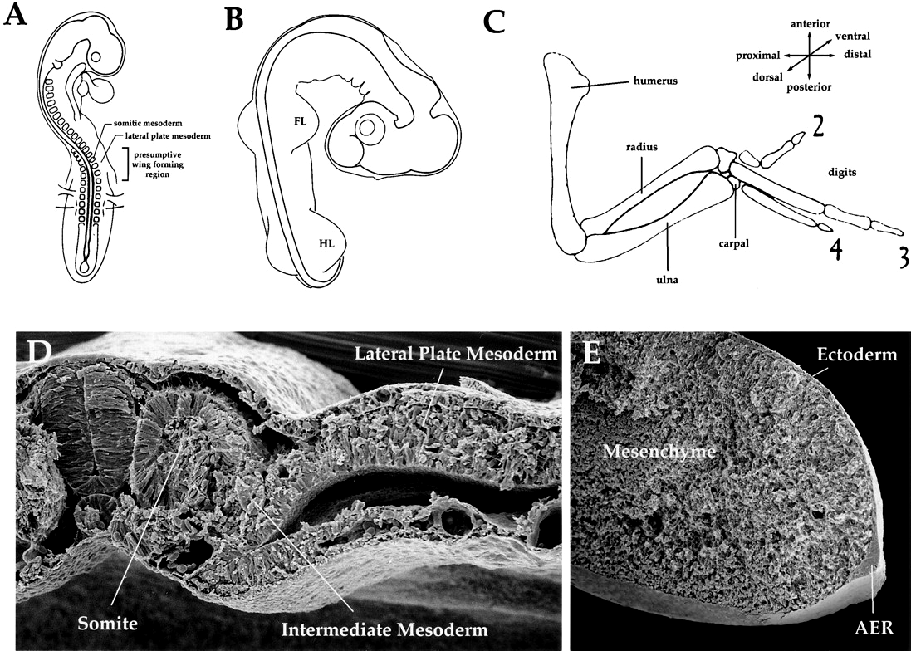
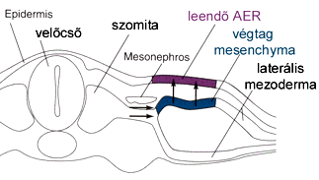
mesonephros-ILGF-I:--acrorenális szindroma
-azt a nagyobb területet, amely magába foglalja mindazon sejteket, amelyek
képesek végtag létrehozására, végtagmezőnek nevezzük.
-végtagbimbó: az embryo oldalán létrejövő kitüremkedés
-differenciálódást az ektoderma és mezoderma közötti kölcsönhatások teszik
lehetővé; mezoderma indukciója elindítja az ektoderma redő képzését

Slide 11
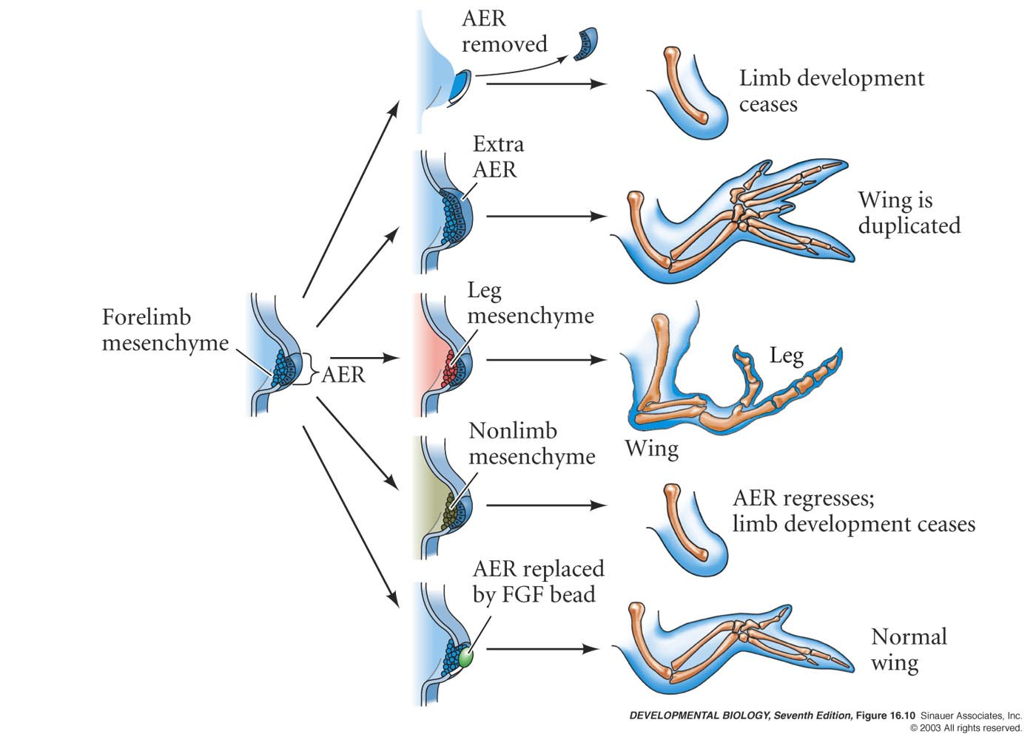

Slide 12
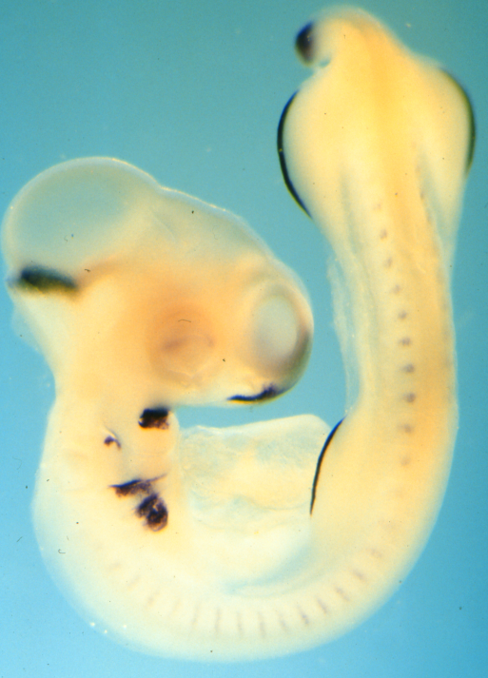
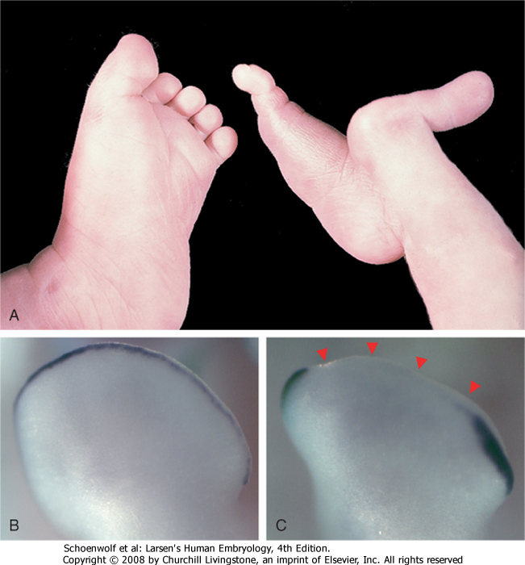
FGF-8
FGF-8

Slide 13
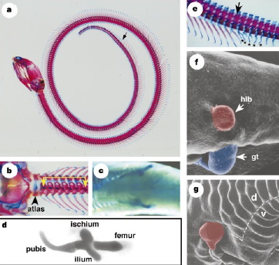

Slide 14
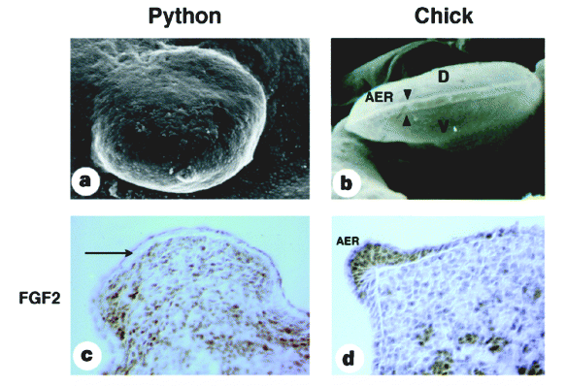

Slide 15
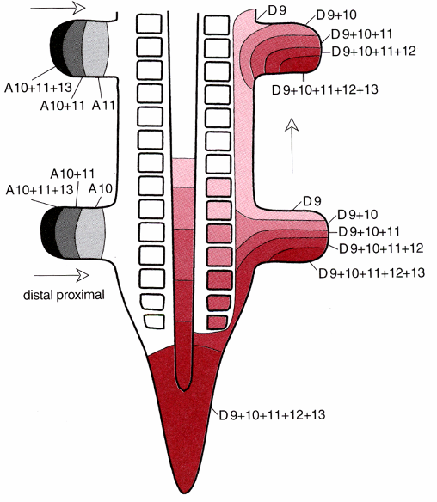
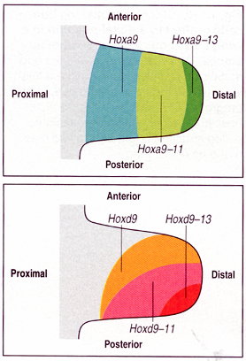
HoxD és HoxA gének expressziója a végtagbimbókban

Slide 16
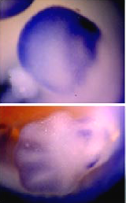
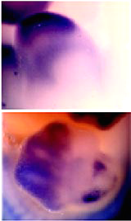
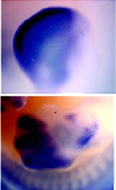
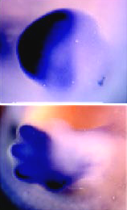
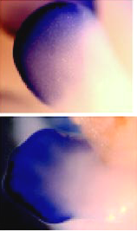
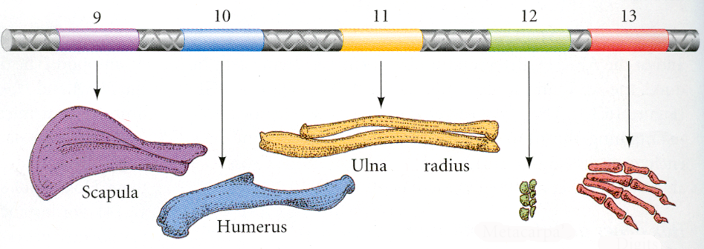
Hoxd9
Hoxd10
Hoxd11
Hoxd12
Hoxd13
Hoxa
HOXa
gének

Slide 17
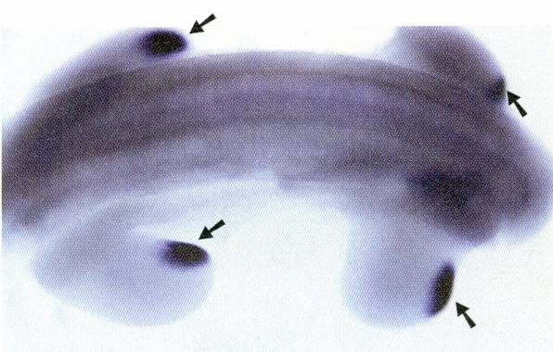
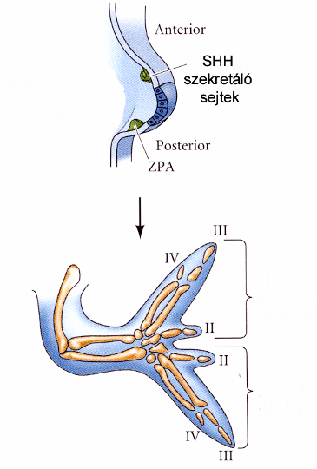
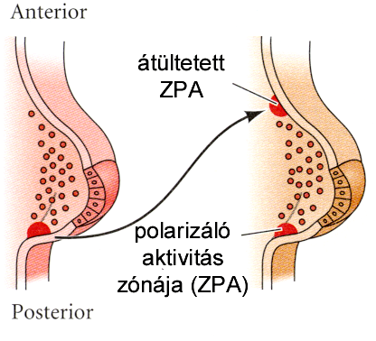
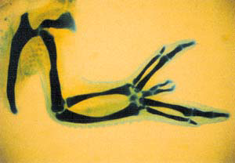
RA- Shh
Anterior
Shh
expressziós
mintázata
A/P TENGELY
meghatározás
ZPA=Spemann organizátor centrum

Slide 18
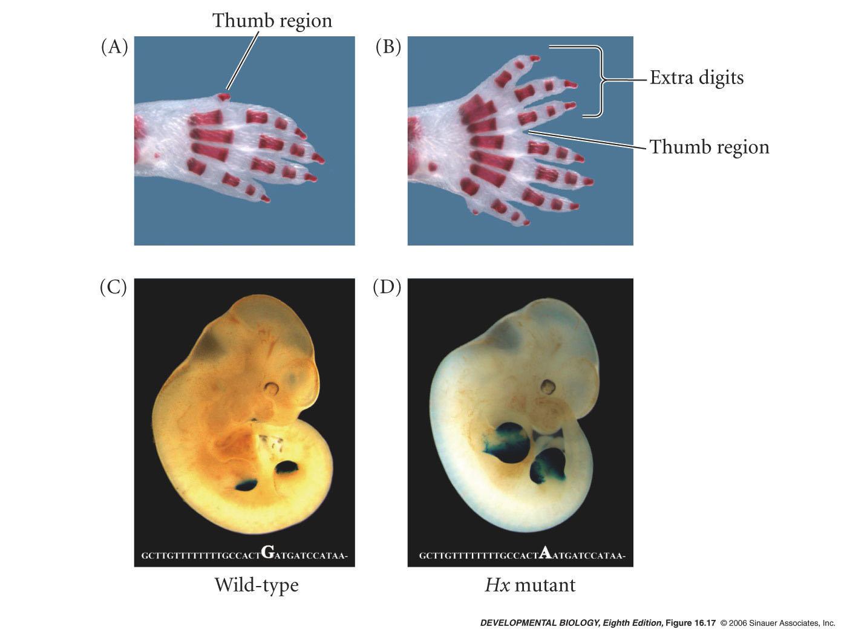
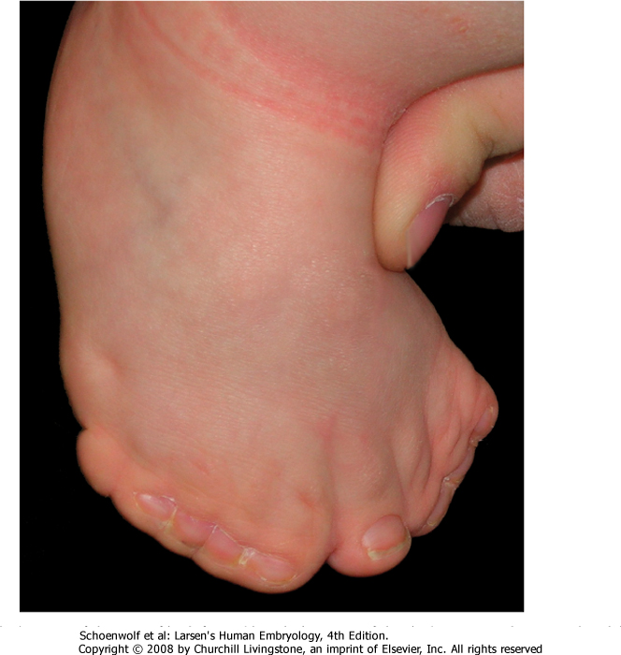
Ectopic expression of mouse sonic hedgehog in the anterior limb causes extra digit formation
Notes:
devbio8e-fig-16-17-0.jpg

Slide 19
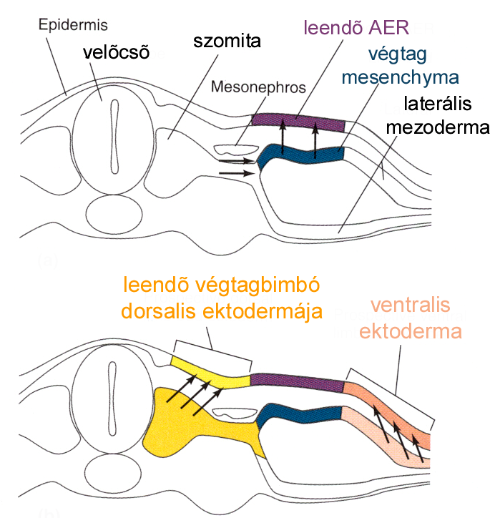
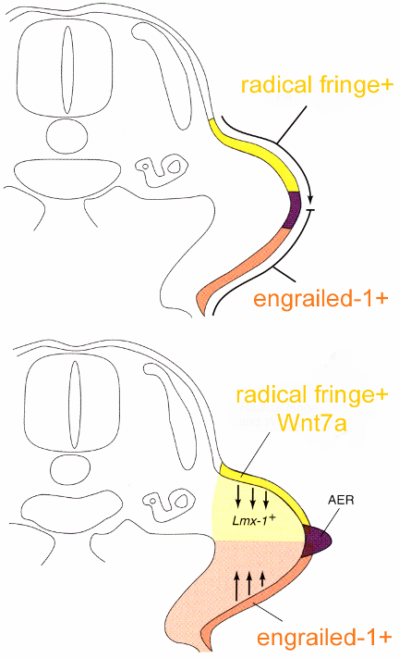
D/V TENGELY
meghatározás

Slide 20
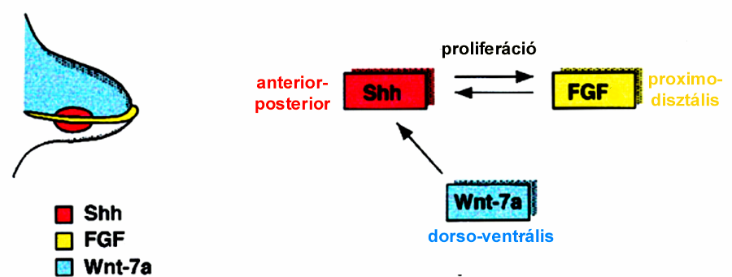
-végtag transzplantációs kísérletek: a leendő végtag kezdeményben az A/P és D/V
tengelyek visszafordíthatatlanul meghatározottak
-P/D tengely csak akkor determinálódik amikor a végtagkezdemény kinő

Slide 21
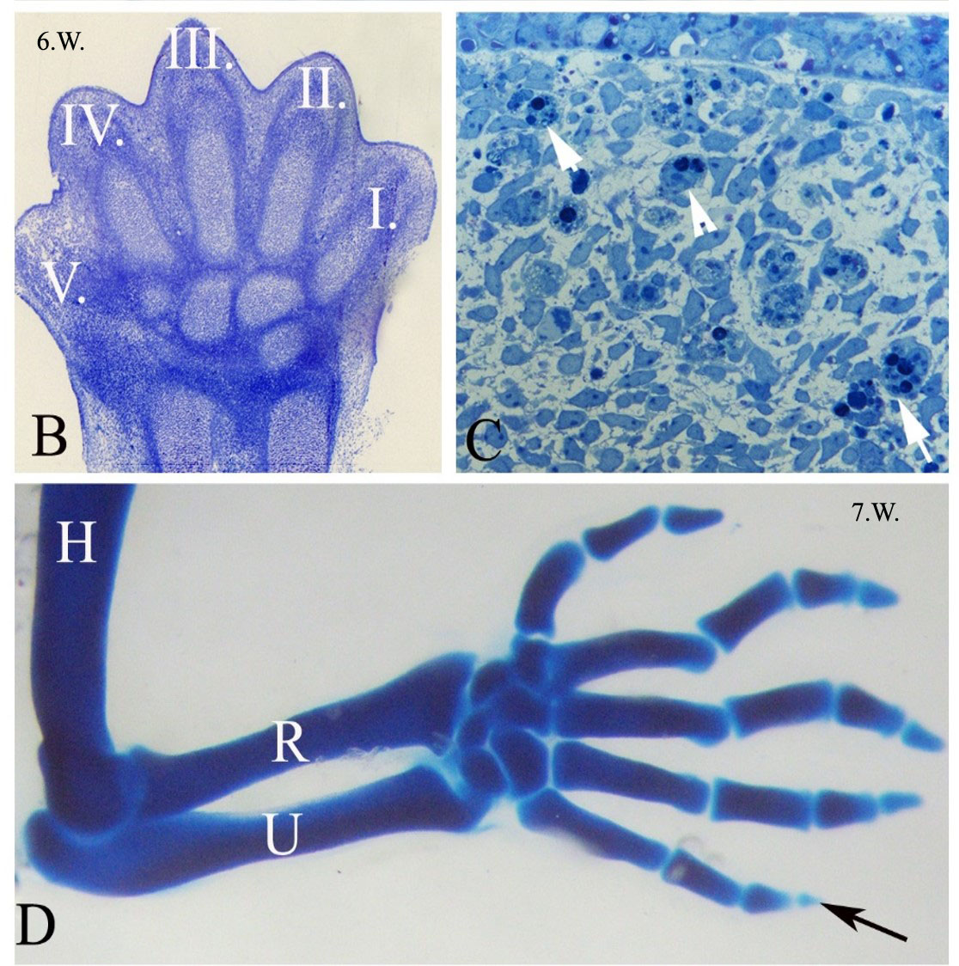

Slide 22
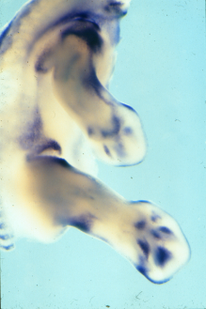
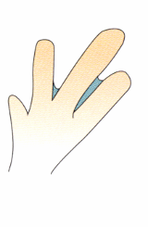
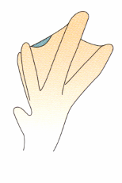
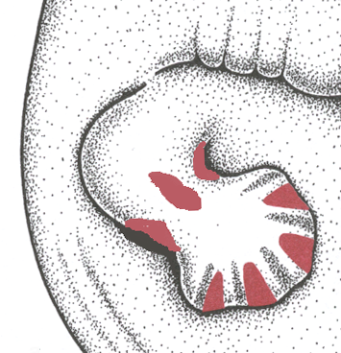
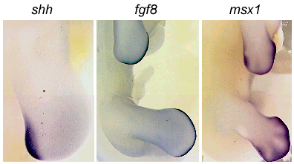
Programozott sejthalál (apoptózis) az embrió
végtagkezdeményeiben.
Apoptózis mezők:
anterior-nekrotikus-zóna (ANZ)
posterior-nekrotikus -zóna (PNZ)
belső-nekrotikus-zóna (BNZ)
interdigitális-nekrotikus-zóna (IdNZ)
ANZ
BNZ
PNZ
-nekrotikus zónákban kifejeződő gének:
msx-1, CRBP, retinálsav beta receptora
IdNZ
kacsa
Interdigitális-nekrotikus-zóna
BMP4

Slide 23
1984-ben fedezték fel a szelvényezett szervezetekben (ízeltlábúakban,
gerincesekben) egyaránt jelenlévő és ennek megfelelően több százmillió
év óta lényegében változatlan szerkezetű (konzervatív) géncsaládot,
melynek tagjai felelősek a testtájak (feji rész, farki rész, végtagok stb.)
kialakulásáért. Ezek a gének, melyeket HOX-géneknek nevezünk, immár
az egyedfejlődés kulcselemeinek tekinthetők. A HOX géneket először a
genetika klasszikus kísérleti állatában, az ecetmuslicában (Drosophila)
azonosították, a későbbiekben azonban a férgektől az emberig minden
vizsgált élőlényben kimutatták.
Feltehetőleg minden Homo sapinesben 39 HOX gén van
négy párhuzamos sorozatba szervezve. Ezeknek a géneknek
a szerepe többek között azért is nehezen kutatható, mert életfontosságúak.
- a mutációt hordozó egyed már az embrionális élet korai szakaszában elpusztul
-Emberben 1996-ban fedezték fel az első "túlélő"
HOX-mutánsokat: ezek az egyedfejlődés vége felé kialakuló szerveknek,
a kéz és láb ujjainak a rendellenes kifejlődését okozzák.

